Slide 1
Základy počítačovej grafiky a spracovania obrazu
Snímanie obrazu
Doc. RNDr. Milan Ftáčnik, CSc.

Slide 2
Základy vizuálneho vnímania
Ľudské vnímanie je citlivé na kontrast, ostrosť, vnímanie hranice a farbu
Každé z nich môže vytvárať vizuálne paradoxy
Uvedieme kontrast, ostrosť a hranicu, farebné modely sú podrobnejšie uvedené v časti prednášky o počítačovej grafike

Slide 3
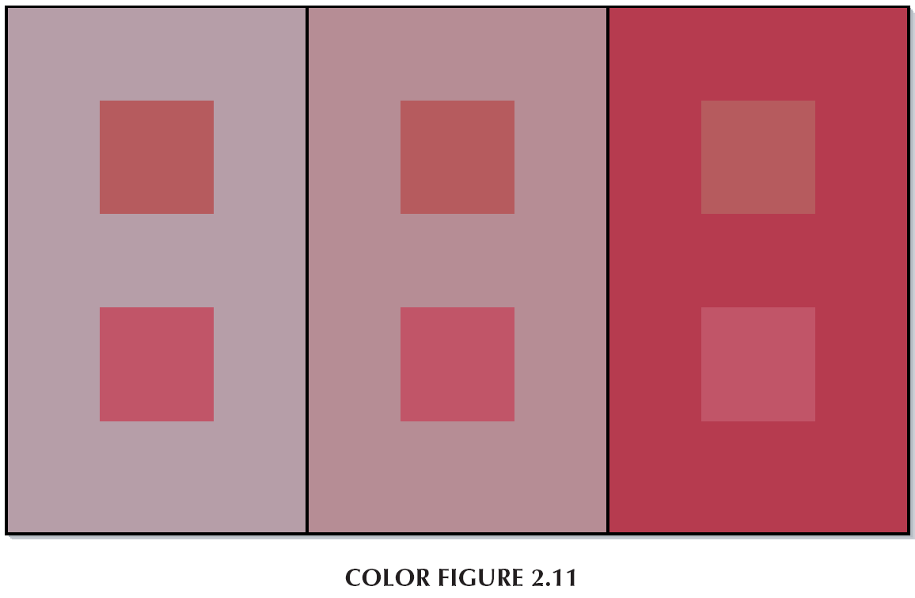
Kontrast
Je to pomer medzi priemerným jasom objektu a pozadia, ľudské oko reaguje na jas logaritmicky
Vizuálny paradox: Podmienený kontrast ==>

Slide 4
Ostrosť
Je schopnosť nájsť detaily v obraze
Ľudské oko je senzitívnejšie na náhle zmeny jasu - minimálna vzdialenosť dvoch rozlíšiteľných bodov je 0,16 mm
Rozlíšenie obrazu má byť také, aké je maximálne rozlíšenie pozorovateľa (netreba sa naháňať za megapixlami)

Slide 5
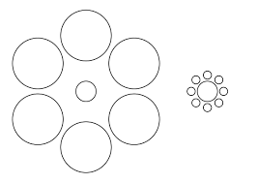
Hranice objektu
Pre rozpoznávanie nesú najviac informácie
Ebbinghausova ilúzia ==>

Slide 6
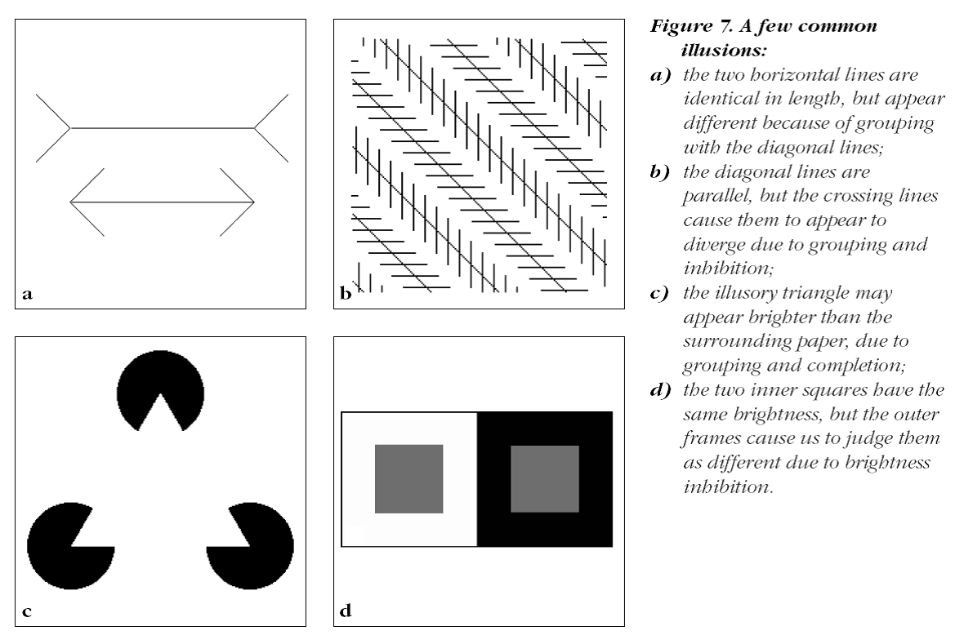
Ďalšie ilúzie a paradoxy

Slide 7
Modelovanie obrazu
Spojitá alebo diskrétna funkcia f(x,y), ktorá pre bod (x,y) obsahuje hodnotu jasu
f(x,y) = i(x,y).r(x,y) – zjednodušený model s dvoma faktormi
i – osvetlenie, 9000 cd – deň, 0,1 cd noc
r – odrazivosť, 0,93 – sneh, 0,01 – hodváb
Preto má f hodnotu z intervalu [0,L]

Slide 8
Snímanie (získanie) obrazu
Zahrňuje proces vzorkovania a kvantovania
Vzorkovanie zachytí spojitý obraz do diskrétnej matice M x N, to je digitálny obraz
Kvantovanie – spojitý obor hodnôt sa rozdelí na diskrétny počet K intervalov
Pixel – názov pre nedeliteľný obrazový bod (picture element)

Slide 9
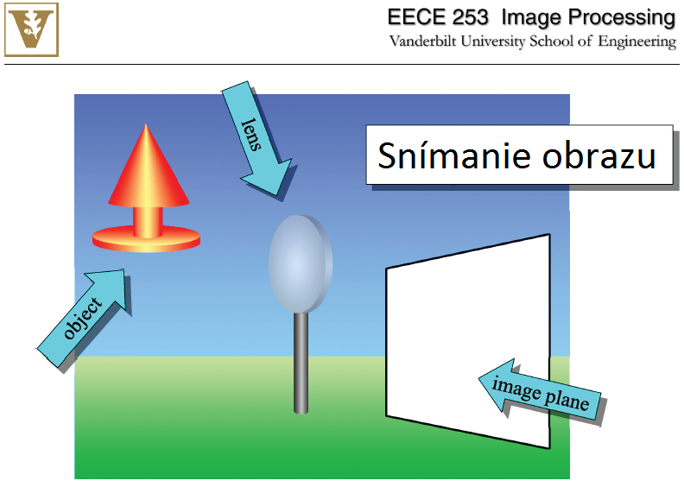

Slide 10
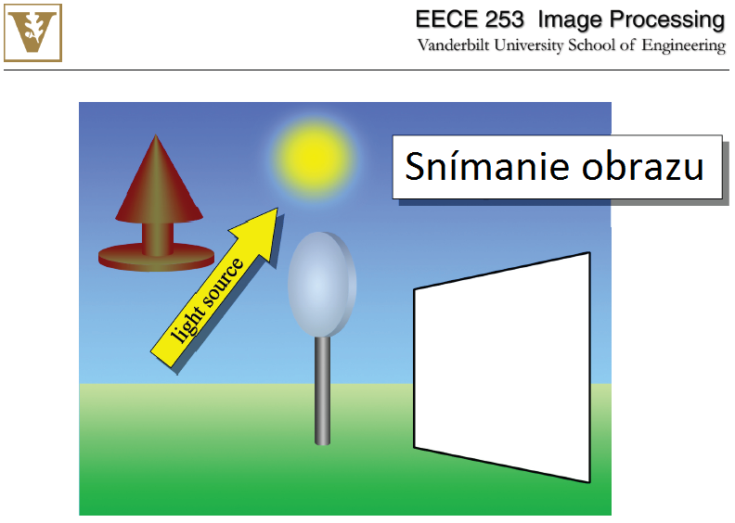

Slide 11
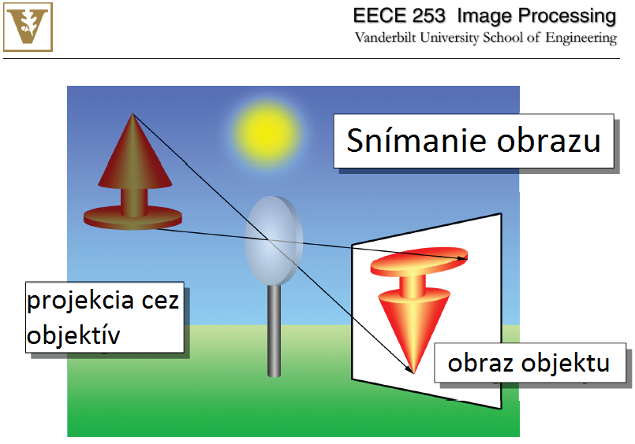

Slide 12
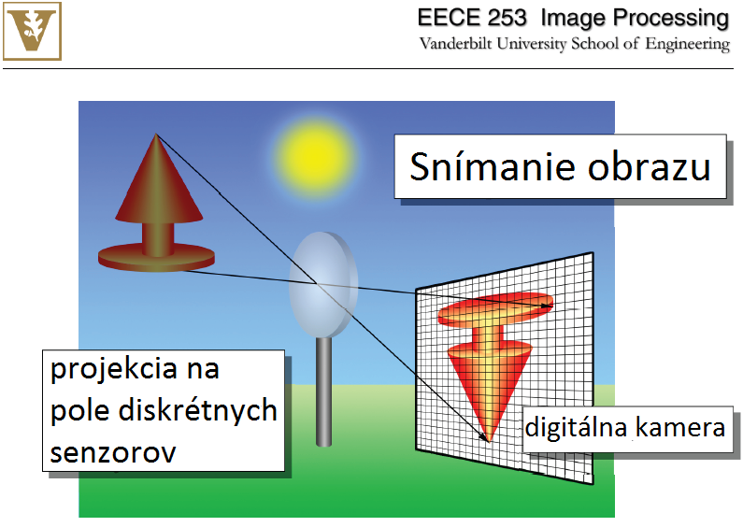

Slide 13
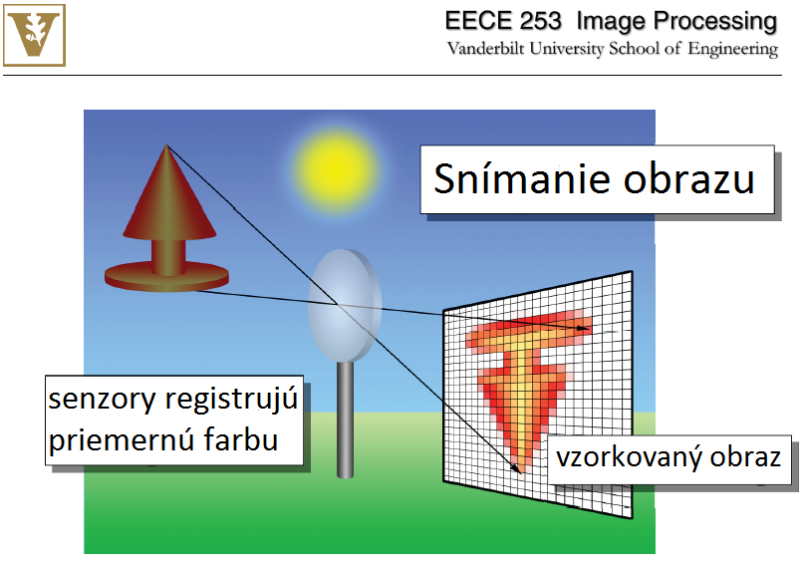

Slide 14
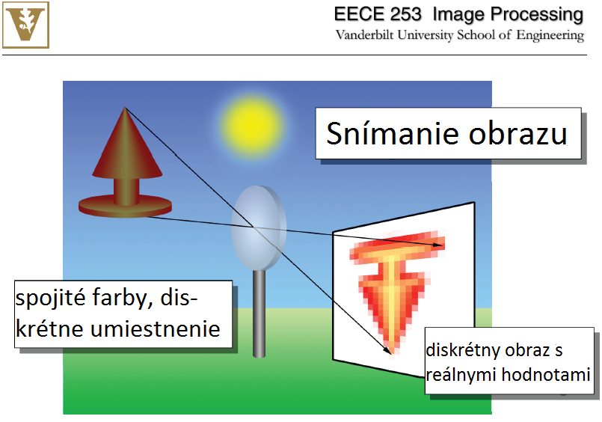

Slide 15
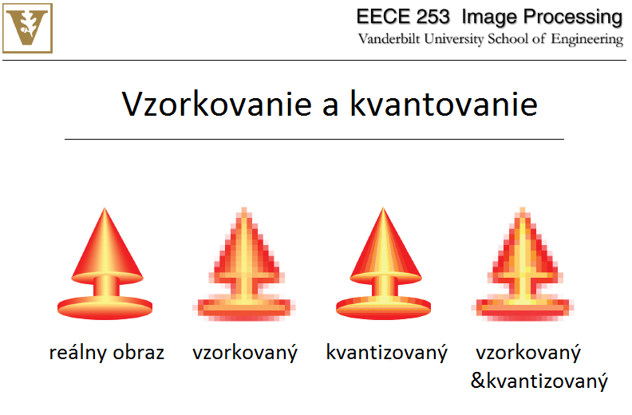

Slide 16
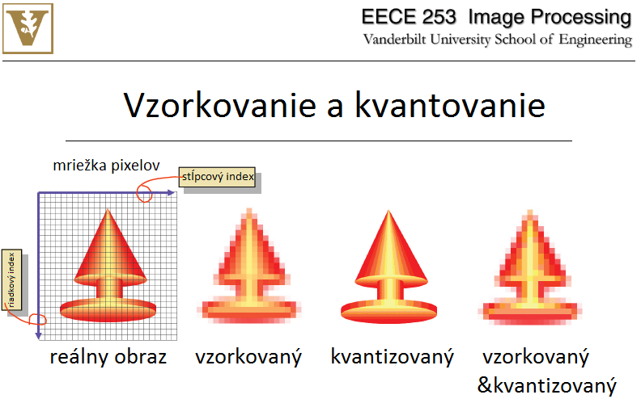

Slide 17
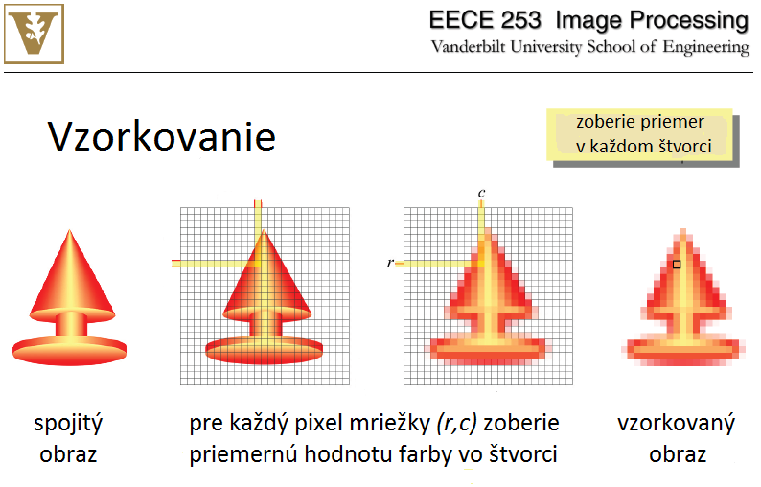

Slide 18
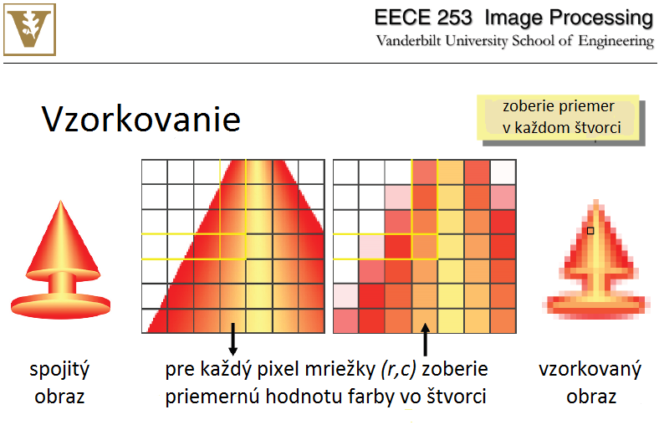

Slide 19
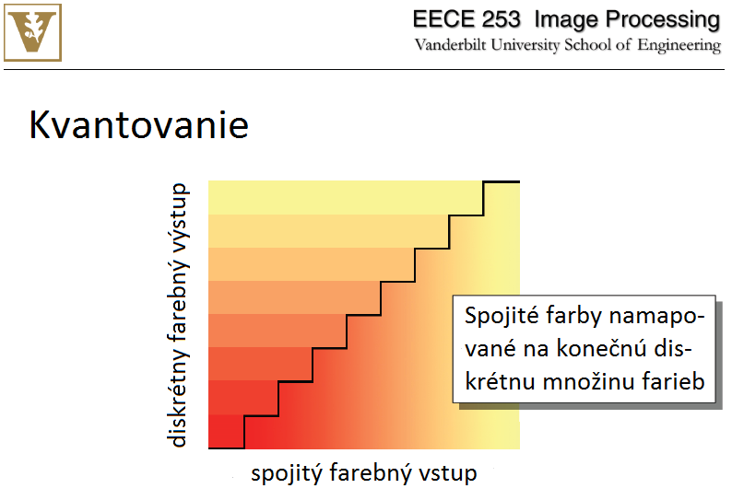

Slide 20
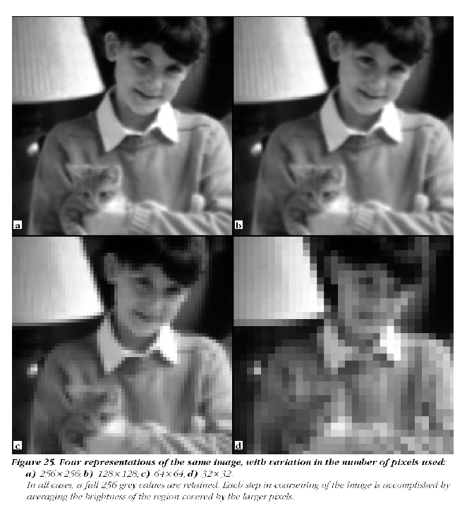
Vzorkovanie
256x 256
1366x 768
1920x1080
4096x2304
8192x4608

Slide 21
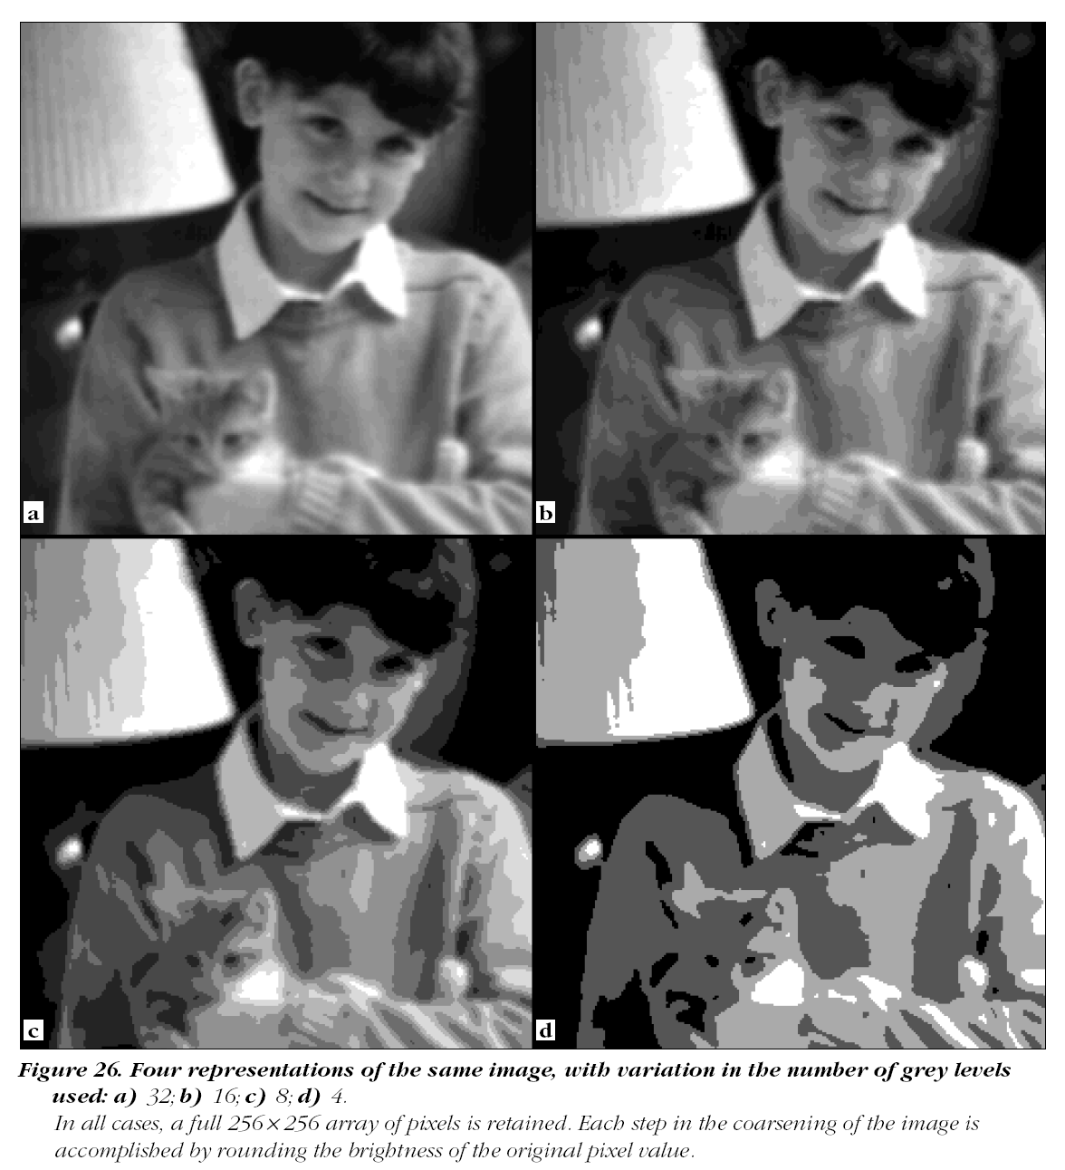
Kvantovanie
Môžu byť tiene,
falošné kontúry
Minimálne 100
jasových úrovní
aby nevznikali

Slide 22
Snímacie zariadenia
Digitálna (analógová) kamera
Fotoaparát (mobil), Skener, Laser
Medicínske snímacie zariadenia (CT, MRI, Rtg)
Má zmysel honba za megapixlami?
Shannonova veta (o hustote vzorkovania): Rozlíšenie obrazu má byť aspoň polovica rozmeru najmenšieho detailu v obraze

Slide 23
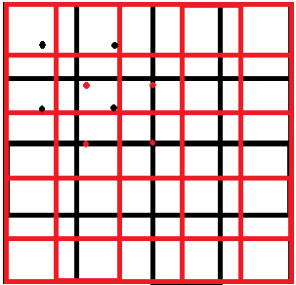
Prevzorkovanie a interpolácia
Po nasnímaní niekedy znížime (zvýšime) hustotu vzorkovania

Slide 24
Prevzorkovanie a interpolácia II
Novú hodnotu pixla v prevzorkovanom obraze vypočítame pomocou interpolácie:
  Najbližší sused – bude mať rovnakú hodnotu ako najbližší pixel v pôvodnom obraze (vytvára artefakty)
  Bilineárna interpolácia (je zložitejšia, ale presnejšia)

Slide 25
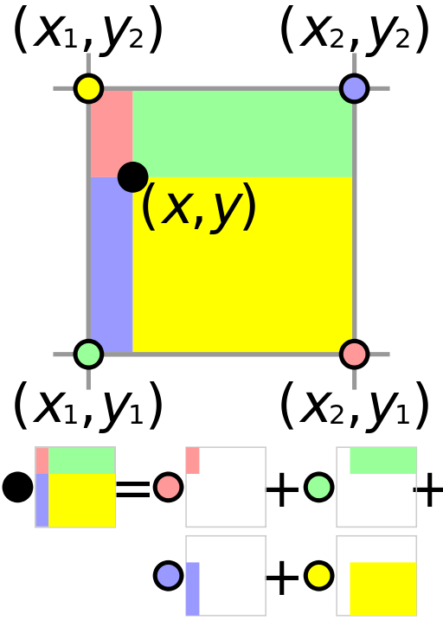
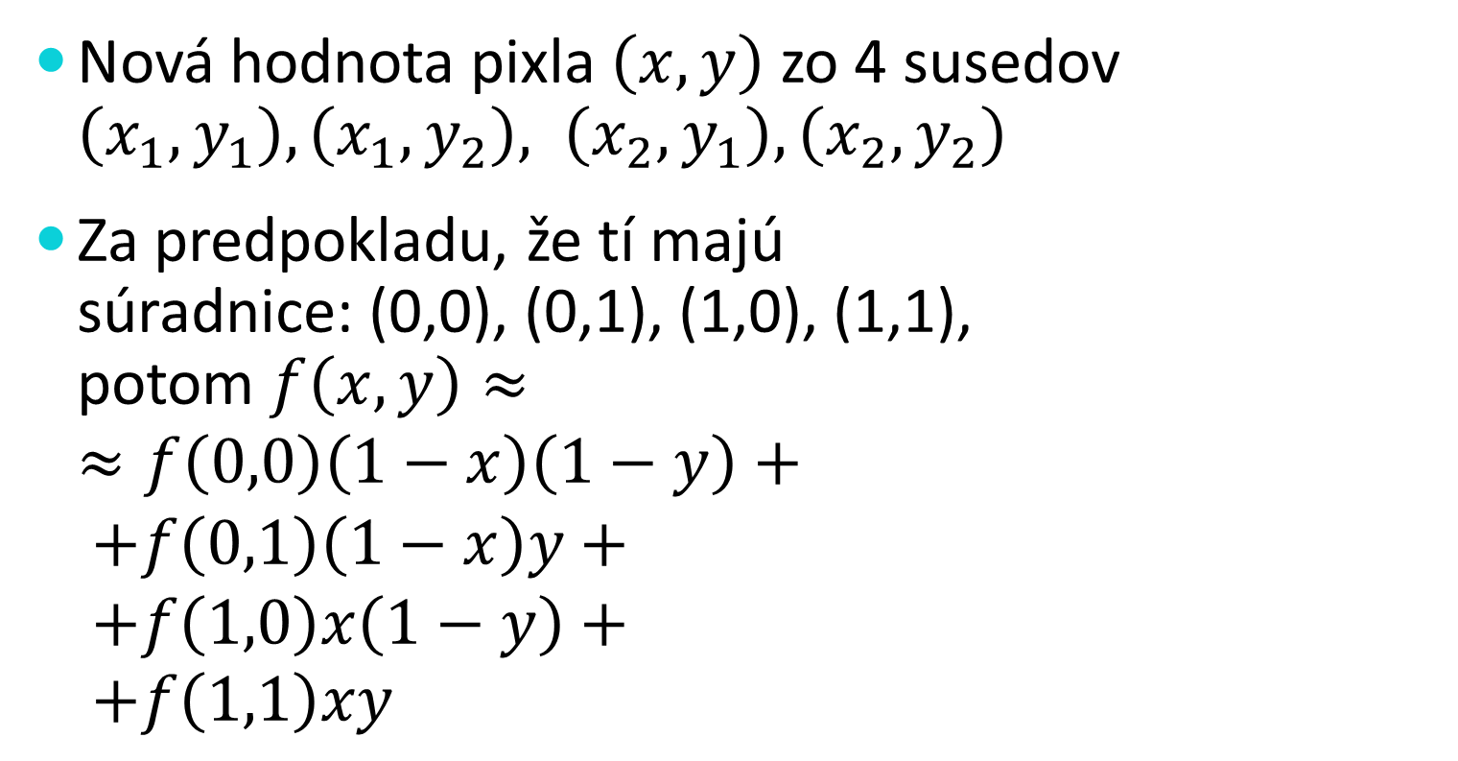
Bilineárna interpolácia
Nová hodnota pixla $\left(x,y\right)$ zo 4 susedov $\left(x_{1},y_{1}\right),\left(x_{1},y_{2}\right), \left(x_{2},y_{1}\right),\left(x_{2},y_{2}\right)$
Za predpokladu, že tí majú súradnice: (0,0), (0,1), (1,0), (1,1), potom $f\left(x,y\right)≈$
$$≈f\left(0,0\right)\left(1−x\right)\left(1−y\right)+$$
$$+f\left(0,1\right)\left(1−x\right)y+$$
$$+f\left(1,0\right)x\left(1−y\right)+$$
$$+f\left(1,1\right)xy$$

Slide 26
Vlastnosti digitálneho obrazu
Vlastnosti sú metrické a topologické
Metrika (aproximácia euklidovskej)
  Manhattanská –
  d₄ [(i, j), (h, k)] = ⎢i - h ⎢+ ⎢j – k ⎢
  Šachovnicová –
  d₈ [(i, j), (h, k)] = max {⎢i - h ⎢, ⎢j – k ⎢}

Slide 27
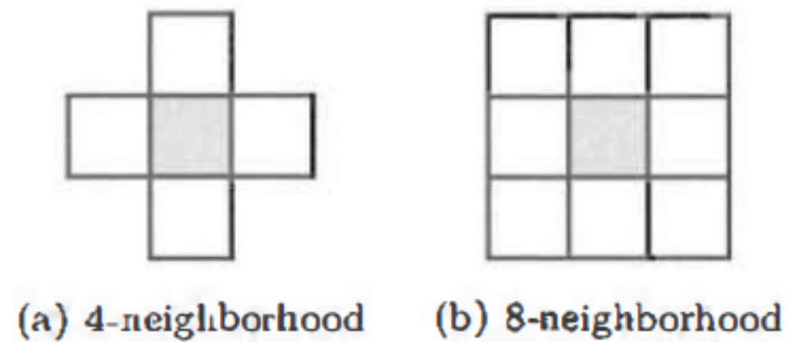
Vlastnosti digitálneho obrazu II
4-(8-) okolie pixla,
4-(8-) susednosť,
cesta ako postupnosť susedných pixlov, súvislá oblasť, v nej z každého pixla do každého vedie cesta, diera
Oblasť má hranicu (globálny pojem) ako postupnosť susedných hraničných pixlov

Slide 28
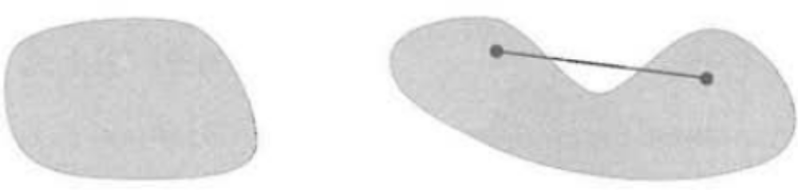
Vlastnosti digitálneho obrazu III
Topologické vlastnosti sú invariantné voči afinným transformáciám
  Eulerovo číslo = S – H, kde S je počet súvislých oblastí a H je počet dier
  Konvexnosť a konkávnosť

Slide 29
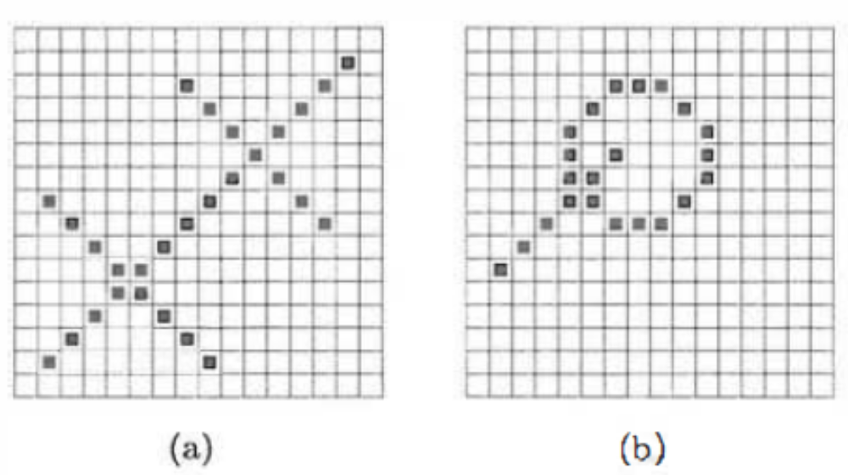
Ortogonálna mriežka
Pri vzorkovaní uvažujeme ortogonálnu mriežku (aj keď vytvára paradoxy):
a) rôznobežky sa nepretínajú
b) kružnica s priamkou nemá spoločný bod

Slide 30
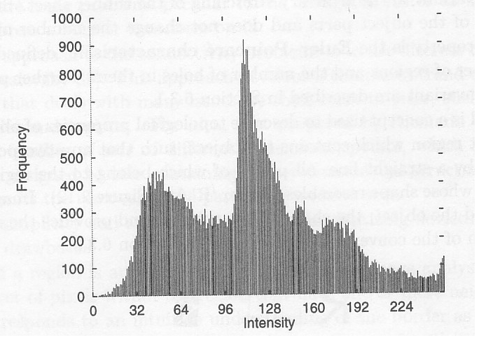
Histogram obrazu
Zobrazenie početnosti jasových úrovní v obraze
Globálna informácia o intenzite (jase) obrazu

Slide 31
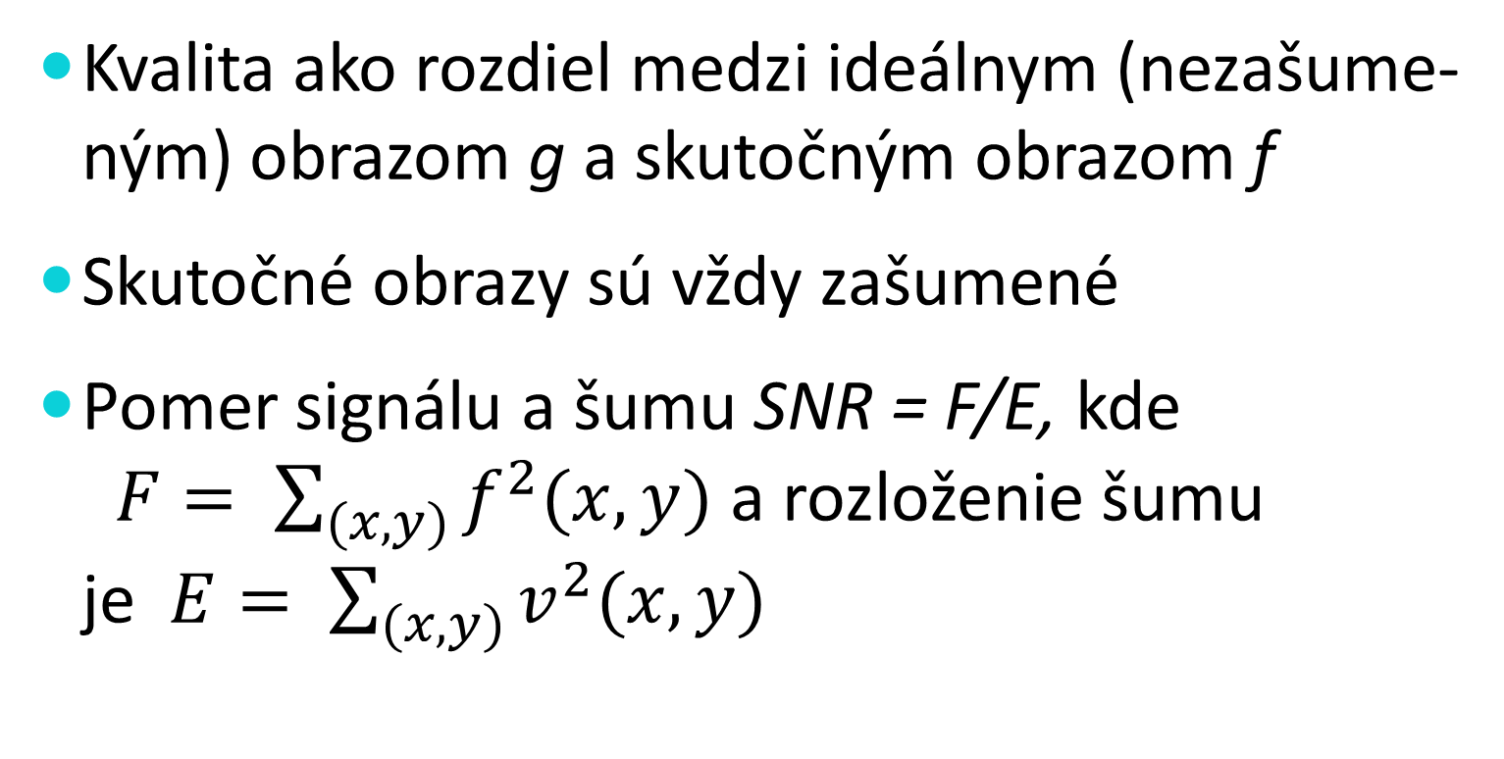
Kvalita obrazu (šum)
Kvalita ako rozdiel medzi ideálnym (nezašume-ným) obrazom g a skutočným obrazom f
Skutočné obrazy sú vždy zašumené
Pomer signálu a šumu SNR = F/E, kde $F= \sum_{(x,y)}{f^{2}(x,y)}$ a rozloženie šumu je$E= \sum_{(x,y)}{v^{2}(x,y)}$

Slide 32
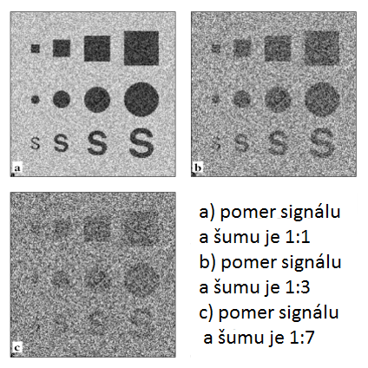
Pomer signálu a šumu

Slide 33
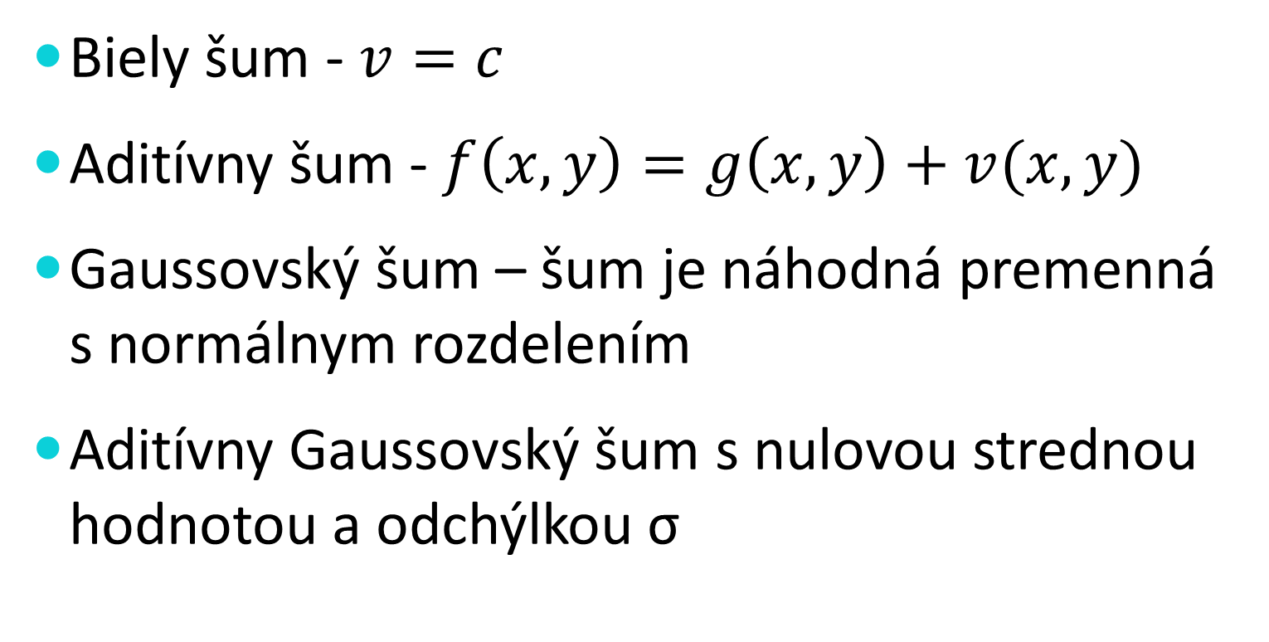
Typy šumu
Biely šum - $v=c$
Aditívny šum - $f\left(x,y\right)=g\left(x,y\right)+v(x,y)$
Gaussovský šum – šum je náhodná premenná s normálnym rozdelením
Aditívny Gaussovský šum s nulovou strednou hodnotou a odchýlkou σ

Slide 34
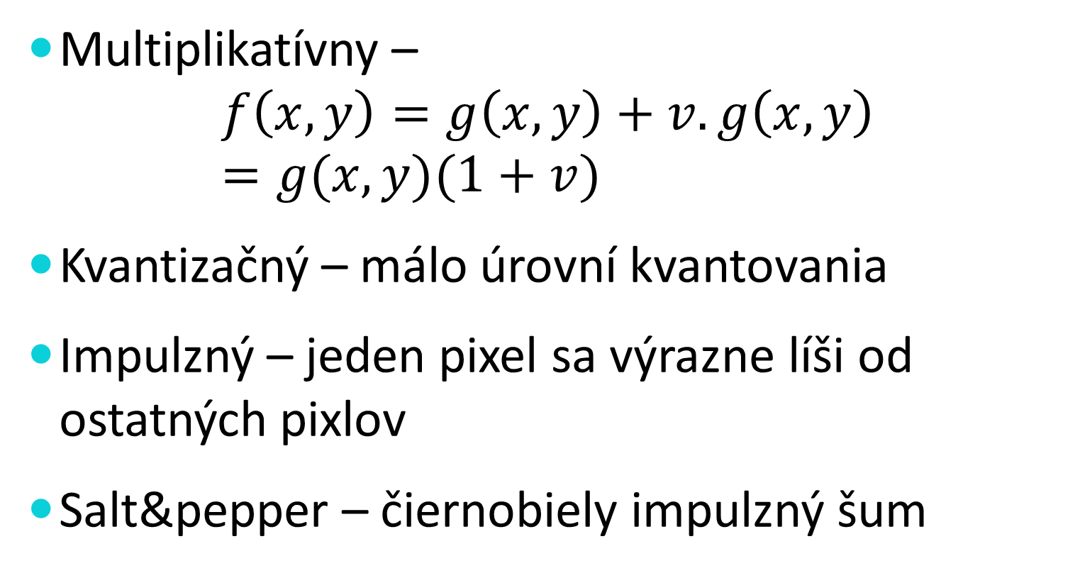
Typy šumu II
Multiplikatívny –
$$f\left(x,y\right)=g\left(x,y\right)+v.g\left(x,y\right)=g(x,y)(1+v)$$
Kvantizačný – málo úrovní kvantovania
Impulzný – jeden pixel sa výrazne líši od ostatných pixlov
Salt&pepper – čiernobiely impulzný šum

Slide 35
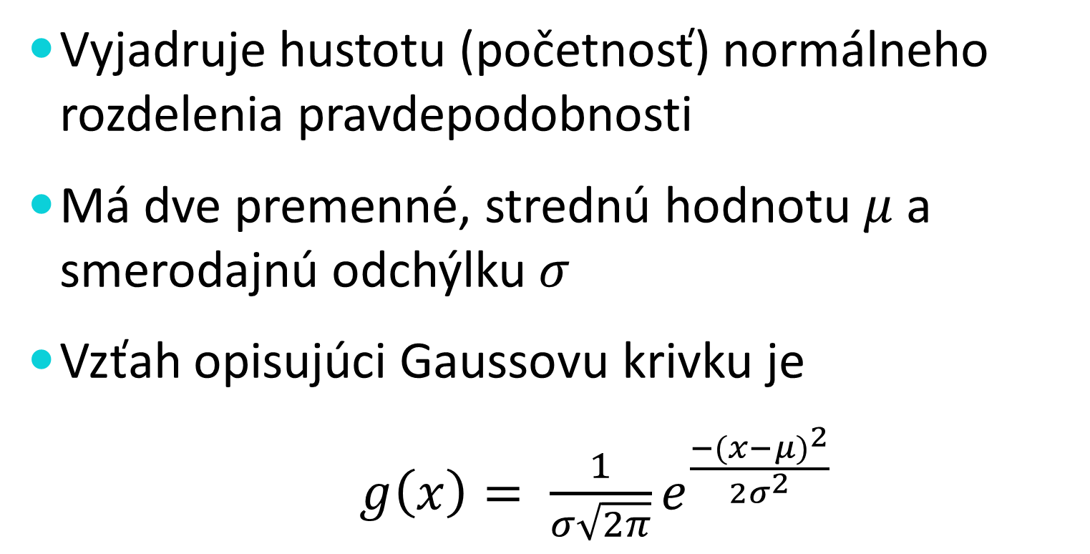
Odbočka: Gaussova krivka
Vyjadruje hustotu (početnosť) normálneho rozdelenia pravdepodobnosti
Má dve premenné, strednú hodnotu $μ$ a smerodajnú odchýlku $σ$
Vzťah opisujúci Gaussovu krivku je
$g\left(x\right)= \frac{1}{σ\sqrt{2π}}e^{\frac{{−(x−μ)}^{2}}{2σ^{2}}}$

Slide 36
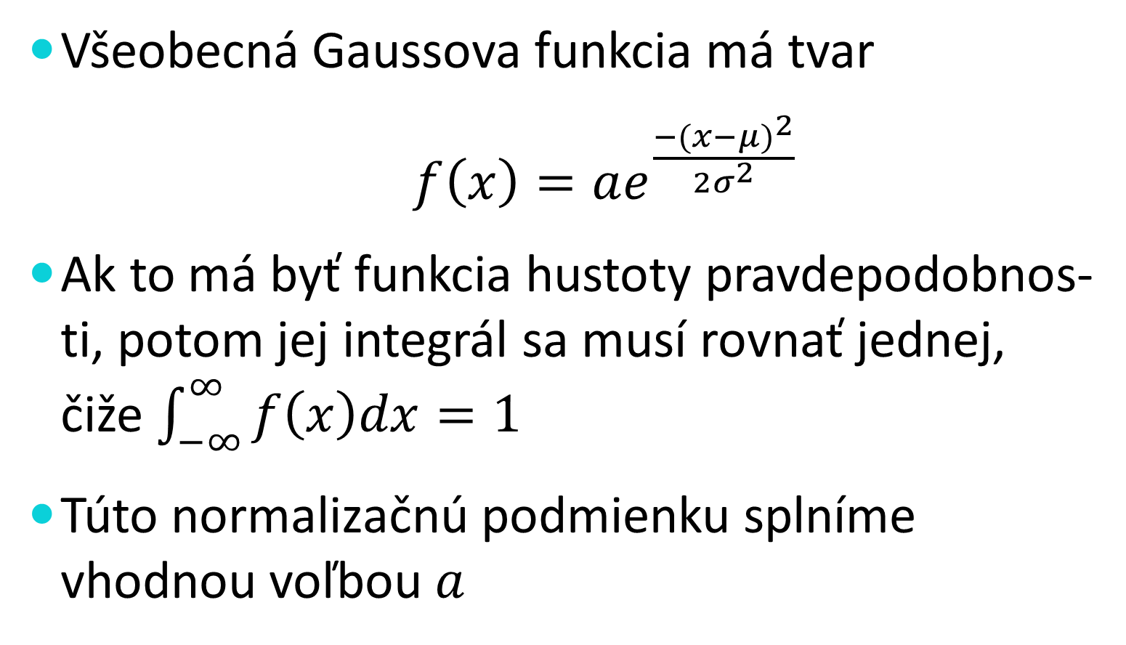
Odbočka: Gaussova funkcia
Všeobecná Gaussova funkcia má tvar
$f\left(x\right)=ae^{\frac{{−(x−μ)}^{2}}{2σ^{2}}}$
Ak to má byť funkcia hustoty pravdepodobnos-ti, potom jej integrál sa musí rovnať jednej, čiže $\int_{−∞}^{∞}{f\left(x\right)dx=1}$
Túto normalizačnú podmienku splníme vhodnou voľbou $a$

Slide 37
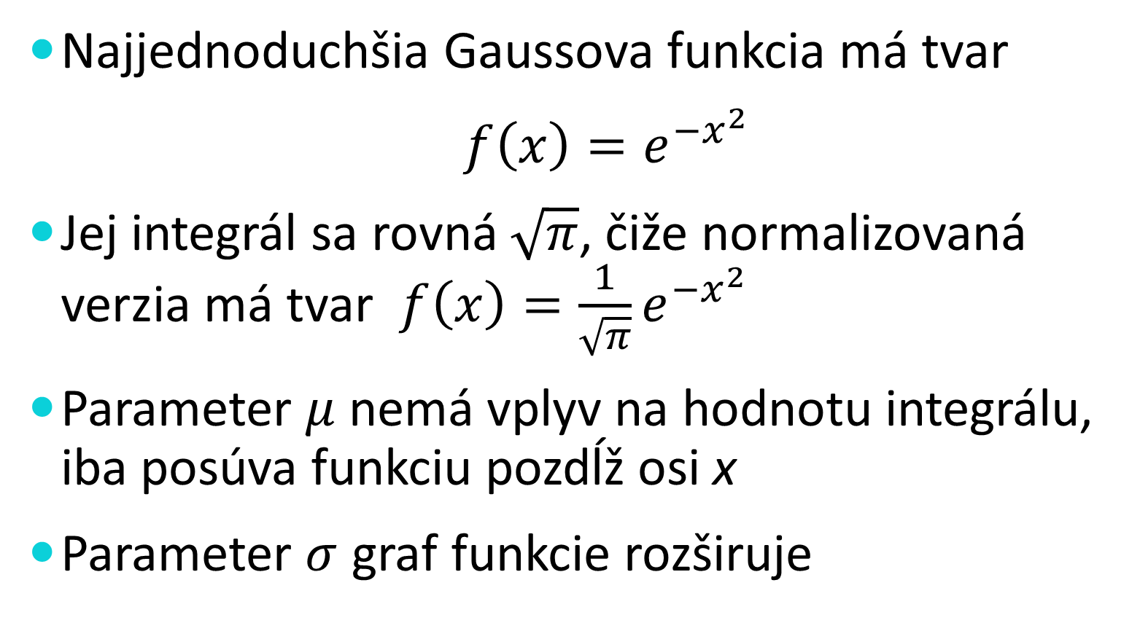
Odbočka: Gaussova funkcia II
Najjednoduchšia Gaussova funkcia má tvar
$f\left(x\right)=e^{{−x}^{2}}$
Jej integrál sa rovná $\sqrt{π}$, čiže normalizovaná verzia má tvar $f\left(x\right)={\frac{1}{\sqrt{π}}e}^{{−x}^{2}}$
Parameter $μ$ nemá vplyv na hodnotu integrálu, iba posúva funkciu pozdĺž osi x
Parameter $σ$ graf funkcie rozširuje

Slide 38
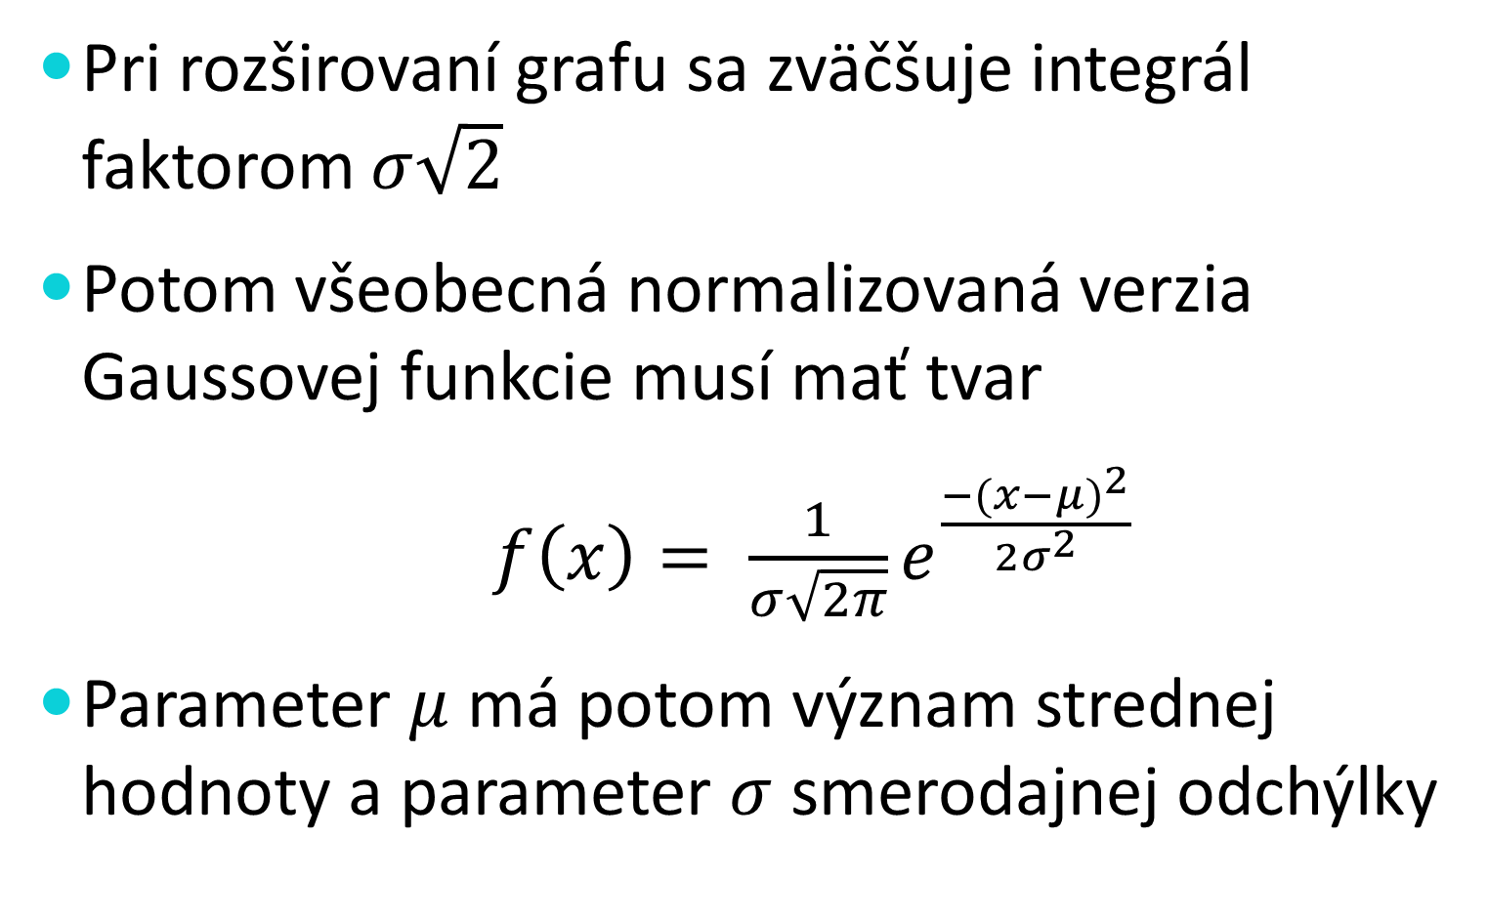
Odbočka: Gaussova funkcia III
Pri rozširovaní grafu sa zväčšuje integrál faktorom $σ\sqrt{2}$
Potom všeobecná normalizovaná verzia Gaussovej funkcie musí mať tvar
$f\left(x\right)= \frac{1}{σ\sqrt{2π}}e^{\frac{{−(x−μ)}^{2}}{2σ^{2}}}$
Parameter $μ$ má potom význam strednej hodnoty a parameter $σ$ smerodajnej odchýlky

Slide 39
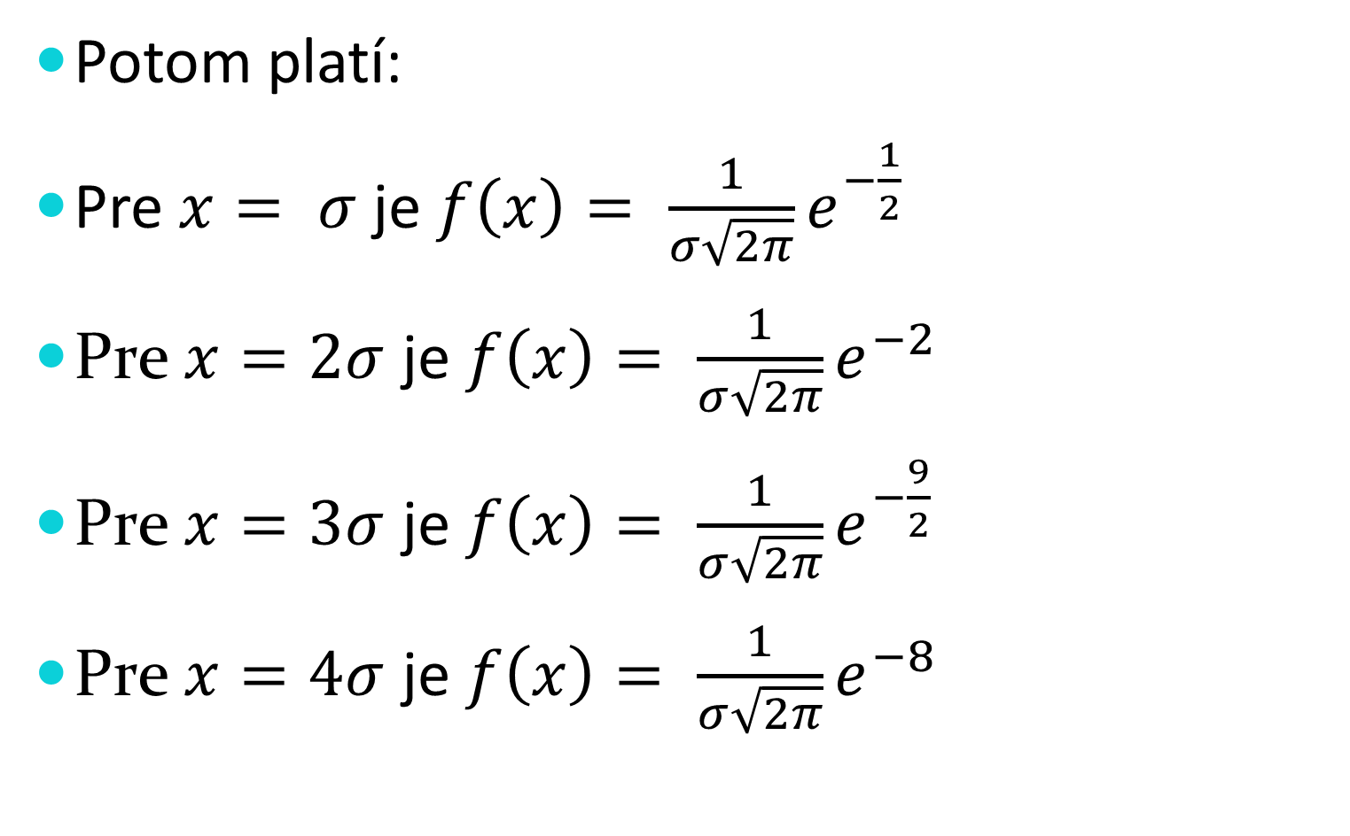
Odbočka: Gaussova funkcia IV
Potom platí:
Pre $x= σ$ je $f\left(x\right)= \frac{1}{σ\sqrt{2π}}e^{−\frac{1}{2}}$
Pre $x=2σ$ je $f\left(x\right)= \frac{1}{σ\sqrt{2π}}e^{−2}$
Pre $x=3σ$ je $f\left(x\right)= \frac{1}{σ\sqrt{2π}}e^{−\frac{9}{2}}$
Pre $x=4σ$ je $f\left(x\right)= \frac{1}{σ\sqrt{2π}}e^{−8}$

Slide 40
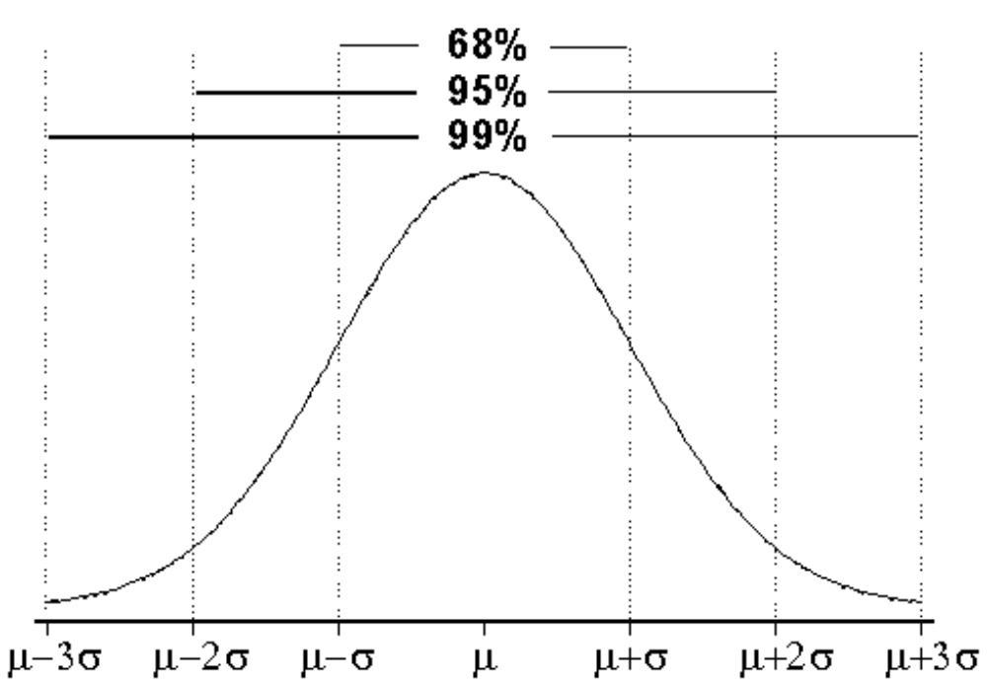
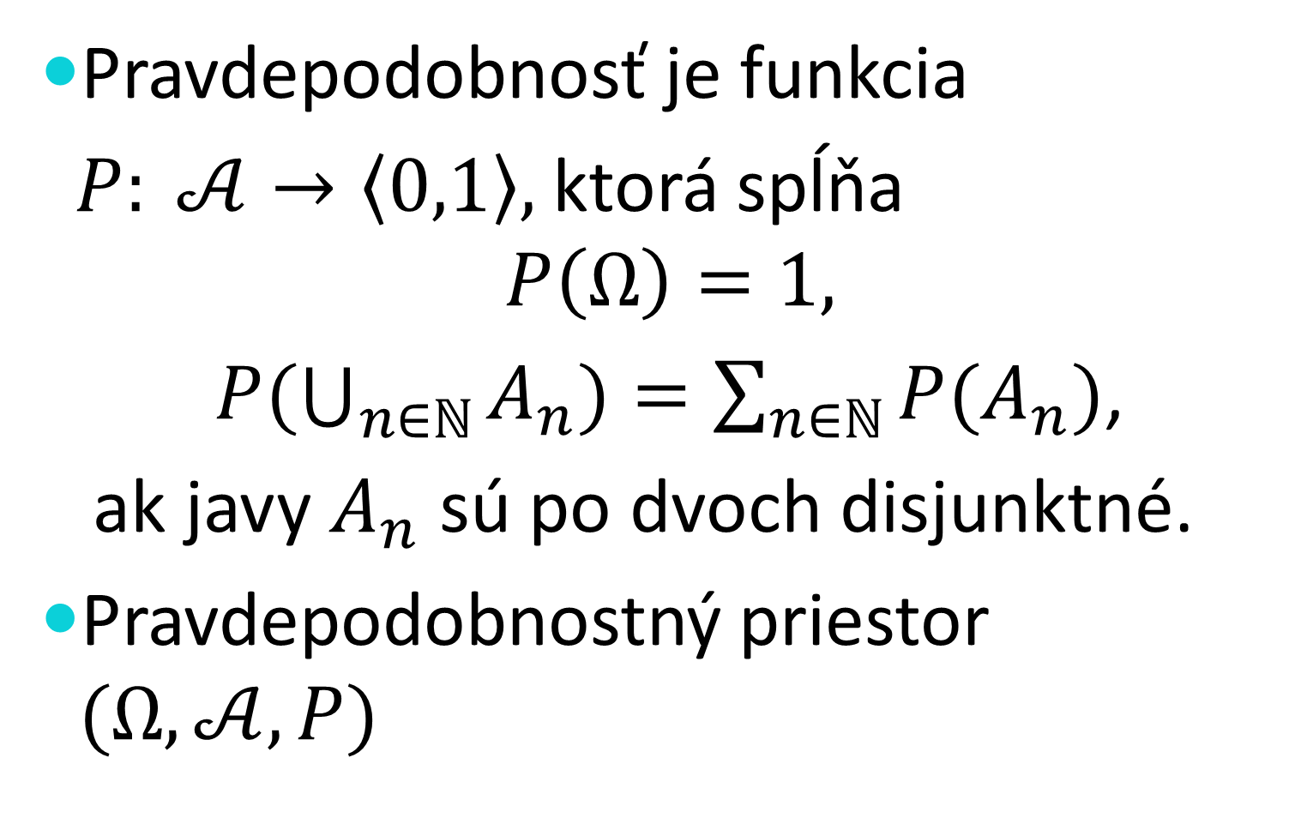
Pravidlo 3$σ$
  (68,26%, 95,45%,99,73%)

Slide 41
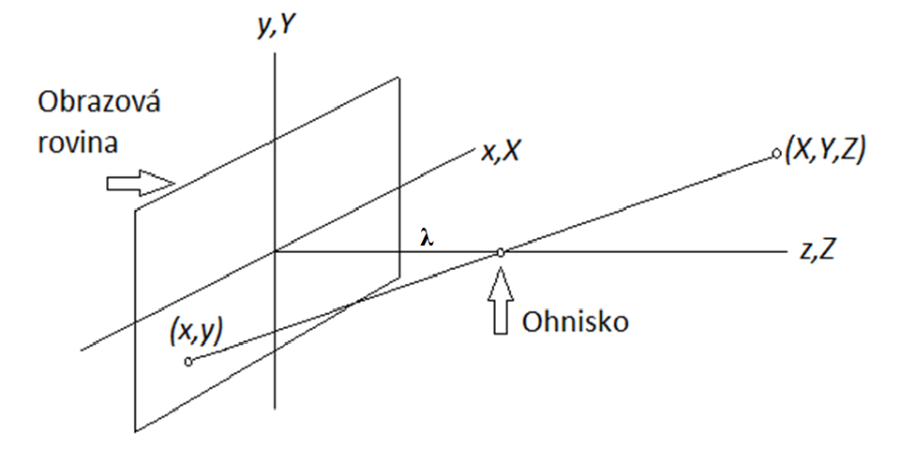
Geometria snímania obrazu

Slide 42
Perspektívne zobrazenie
Predpoklad: kamerový súradnicový systém (x,y,z) je koincidentný s obrazovou rovinou (x,y) a optická os v strede roviny s osou z
Objektív je v ohnisku (0,0,λ), kde λ je ohnisková vzdialenosť
Kamerový súradnicový systém je prepojený so svetovým systémom súradníc (X,Y,Z)

Slide 43
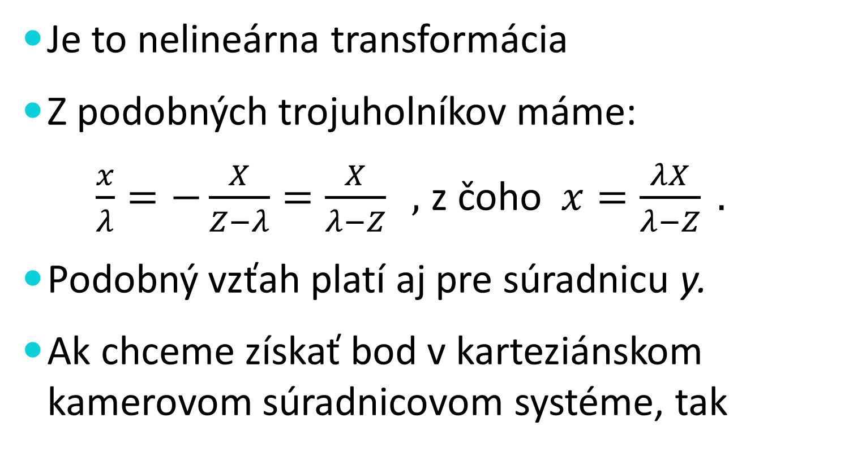
Perspektívne zobrazenie II
Je to nelineárna transformácia
Z podobných trojuholníkov máme:
$\frac{x}{λ}=−\frac{X}{Z−λ}=\frac{X}{λ−Z} ,$ z čoho $x=\frac{λX}{λ−Z} .$
Podobný vzťah platí aj pre súradnicu y.
Ak chceme získať bod v karteziánskom kamerovom súradnicovom systéme, tak

Slide 44
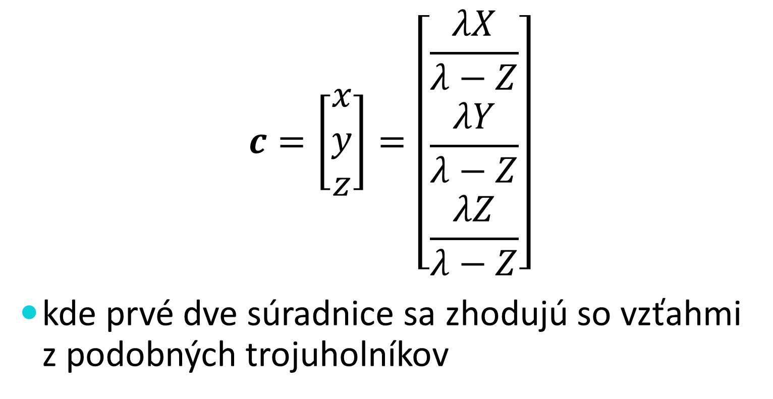
Perspektívne zobrazenie III
$$c=\left[\begin{matrix}x \\ y \\ z\end{matrix}\right]=\left[\begin{matrix}\frac{λX}{λ−Z} \\ \frac{λY}{λ−Z} \\ \frac{λZ}{λ−Z}\end{matrix}\right]$$
kde prvé dve súradnice sa zhodujú so vzťahmi z podobných trojuholníkov

Slide 45
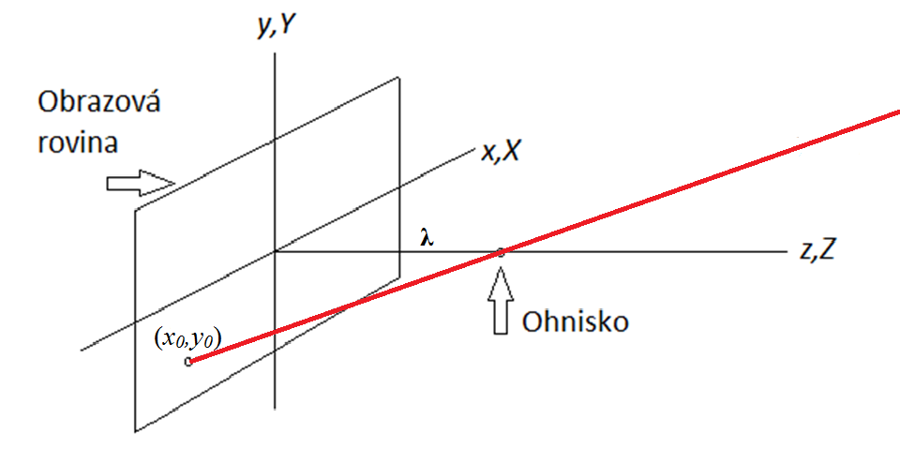
Inverzné zobrazenie

Slide 46
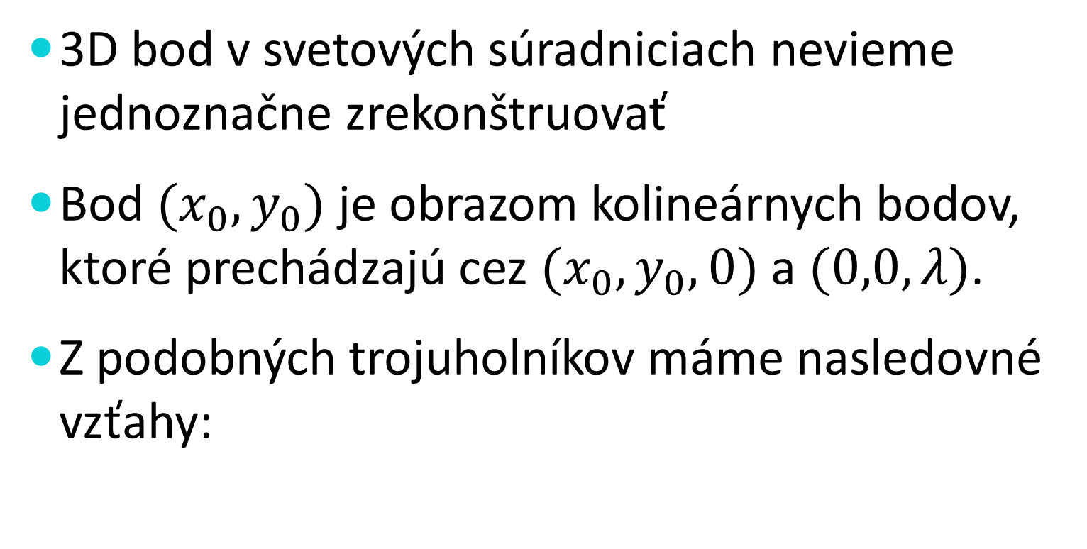
Inverzné zobrazenie II
3D bod v svetových súradniciach nevieme jednoznačne zrekonštruovať
Bod $(x_{0},y_{0})$ je obrazom kolineárnych bodov, ktoré prechádzajú cez $(x_{0},y_{0},0)$ a $(0,0,λ)$.
Z podobných trojuholníkov máme nasledovné vzťahy:

Slide 47
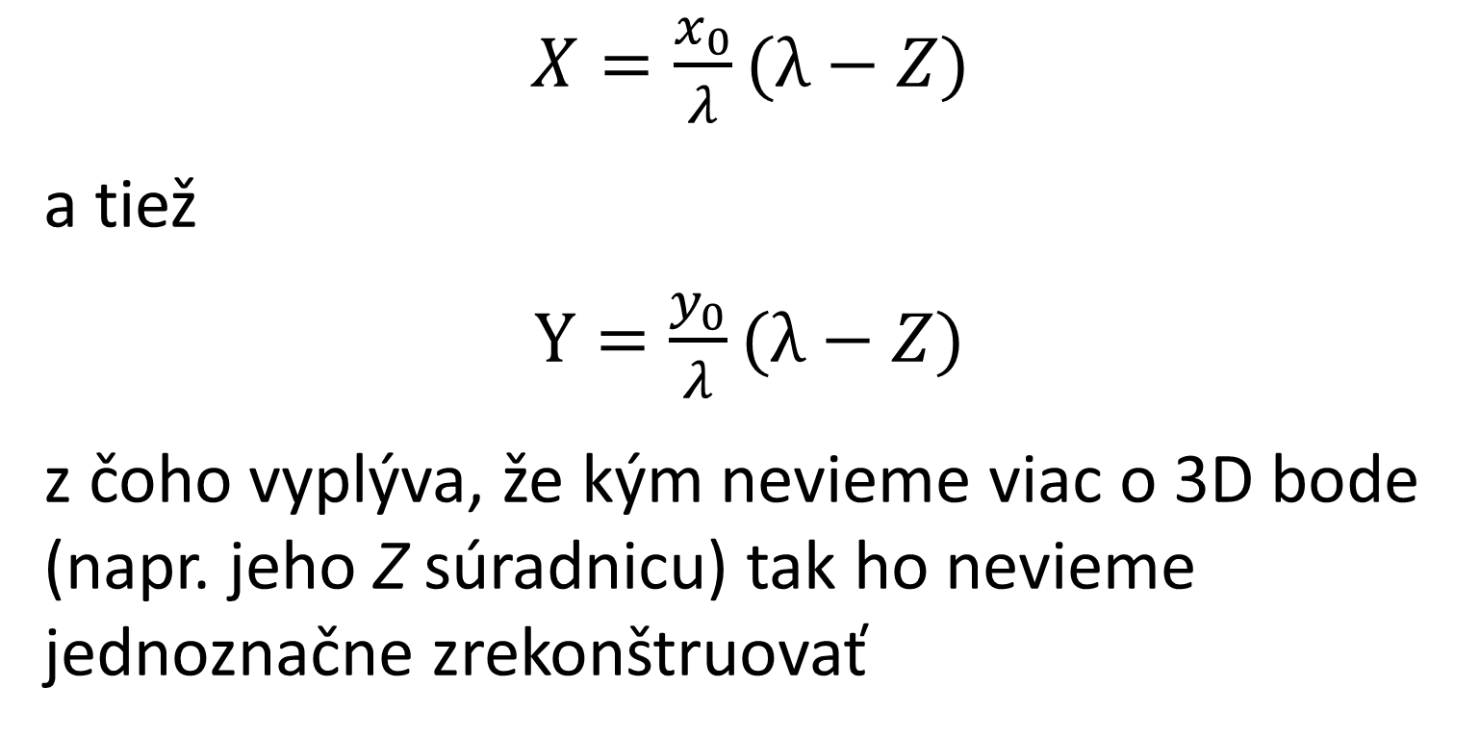
Inverzné zobrazenie III
$X=\frac{x_{0}}{λ}(λ−Z)$
a tiež
$Y=\frac{y_{0}}{λ}(λ−Z)$
z čoho vyplýva, že kým nevieme viac o 3D bode (napr. jeho Z súradnicu) tak ho nevieme jednoznačne zrekonštruovať

Slide 48
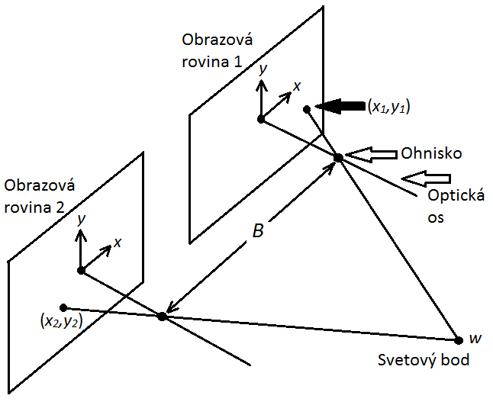
Stereo zobrazenie

Slide 49
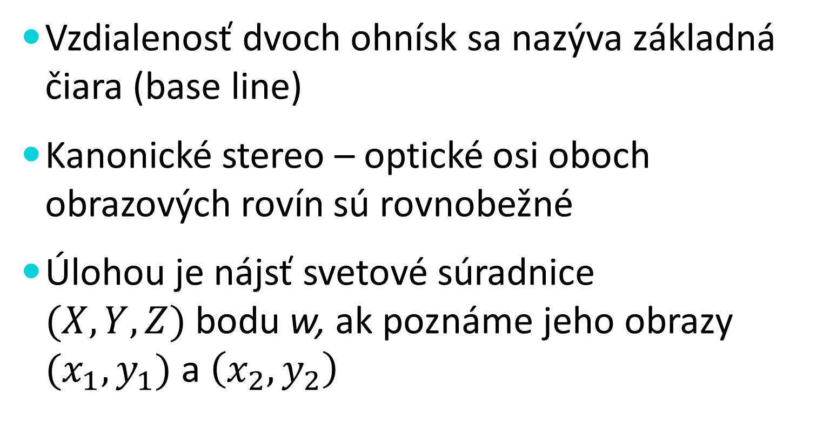
Stereo zobrazenie II
Vzdialenosť dvoch ohnísk sa nazýva základná čiara (base line)
Kanonické stereo – optické osi oboch obrazových rovín sú rovnobežné
Úlohou je nájsť svetové súradnice $(X,Y,Z)$bodu w, ak poznáme jeho obrazy $(x_{1},y_{1})$ a $\left(x_{2},y_{2}\right)$

Slide 50
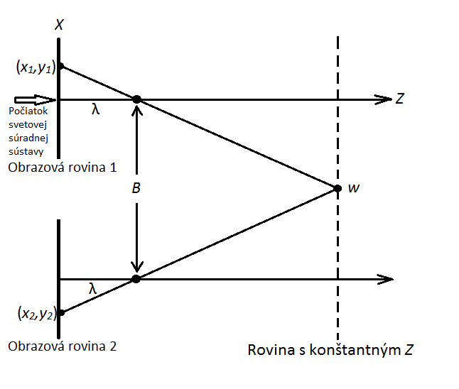
Stereo zobrazenie III

Slide 51
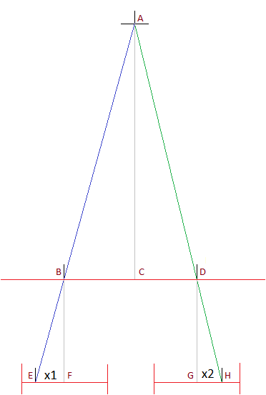
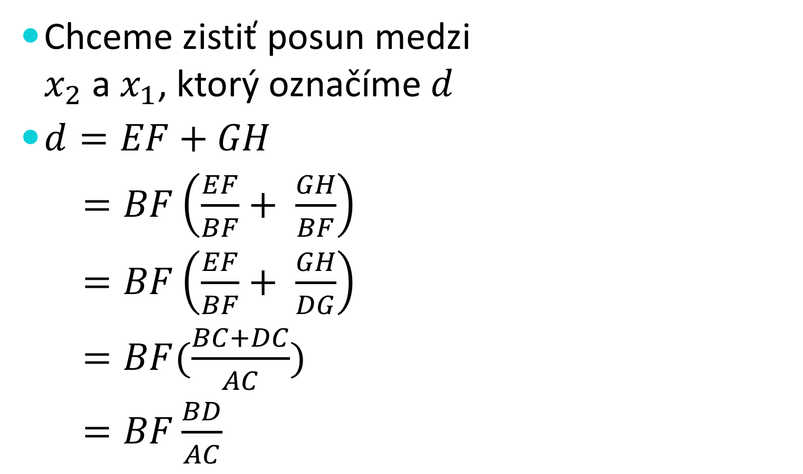
Stereo zobrazenie IV
Chceme zistiť posun medzi $x_{2}$ a $x_{1}$, ktorý označíme $d$
$d=EF+GH$
$=BF\left(\frac{EF}{BF}+ \frac{GH}{BF}\right)$
$=BF\left(\frac{EF}{BF}+ \frac{GH}{DG}\right)$
$=BF(\frac{BC+DC}{AC})$
$=BF\frac{BD}{AC}$

Slide 52
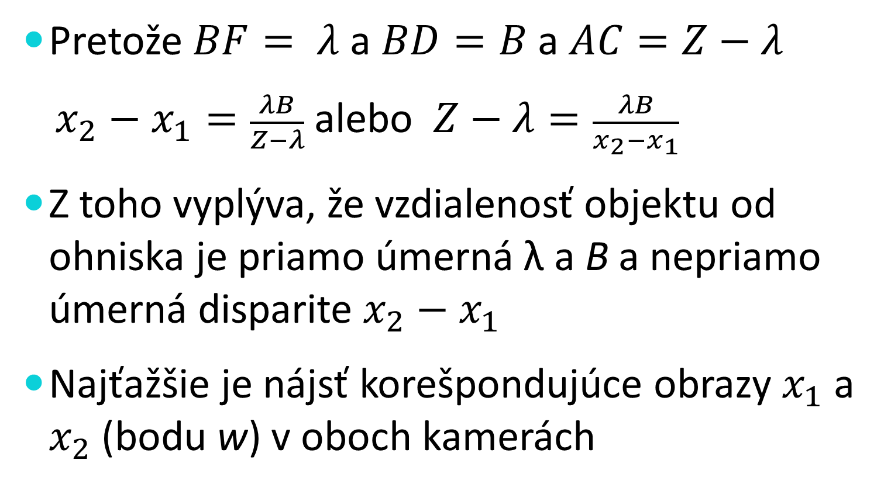
Stereo zobrazenie V
Pretože $BF= λ$ a $BD=B$ a $AC=Z−λ$
$x_{2}−x_{1}=\frac{λB}{Z−λ}$ alebo $Z−λ=\frac{λB}{x_{2}−x_{1}}$
Z toho vyplýva, že vzdialenosť objektu od ohniska je priamo úmerná λ a B a nepriamo úmerná disparite $x_{2}−x_{1}$
Najťažšie je nájsť korešpondujúce obrazy $x_{1}$a $x_{2}$(bodu w) v oboch kamerách

Slide 53
Dátové štruktúry pre obraz
Štyri úrovne dátových štruktúr:
  Ikonické dáta
  Segmentované obrazy
  Geometrické dáta
  Relačné štruktúry
Tradičné a hierarchické štruktúry

Slide 54
Ikonické dáta
Dáta získané po snímaní ako záznam intenzity jasu v určitých bodoch scény
Obraz predstavuje celočíselná matica
Matice sú vstupom aj výstupom metód predspracovania (filtrácie, hrany) ako vstup pre ďalšiu úroveň

Slide 55
Segmentované dáta
Časti obrazu sú zoskupené do oblastí, ktoré zrejme zodpovedajú objektom
Môže to byť opäť matica, v ktorej sú vyznačené oblasti alebo reťazcový kód reprezentujúci hranicu oblasti
Môže to byť topologický strom

Slide 56
Geometrické dáta
Ich úlohou je vyjadriť informáciu o 2D a 3D tvare, ktorý je kľúčový pre rozpoznanie, čo oblasť v obraze predstavuje
Príkladom môžu byť opäť reťazcové kódy, hĺbkové mapy, mračná bodov
Niekedy sa im hovorí RGBD obrazy, kde D znamená hĺbka

Slide 57
Relačné dátové štruktúry
Predstavujú najvyšší model abstrakcie
Umožňujú využiť apriórnu znalosť
Informáciu získanú z obrazu môžeme vyjadriť vo forme sémantických sietí alebo rámcov, prípadne ďalších štruktúr umelej inteligencie

Slide 58
Tradičné dátové štruktúry
Celočíselné matice, kde každý prvok matice vyjadruje intenzitu jasu obrazu
Sú prirodzene 2D, obsahujú implicitne susednosť jednotlivých prvkov
Prvok matice sa nazýva pixel
Problémom býva veľkosť matice

Slide 59
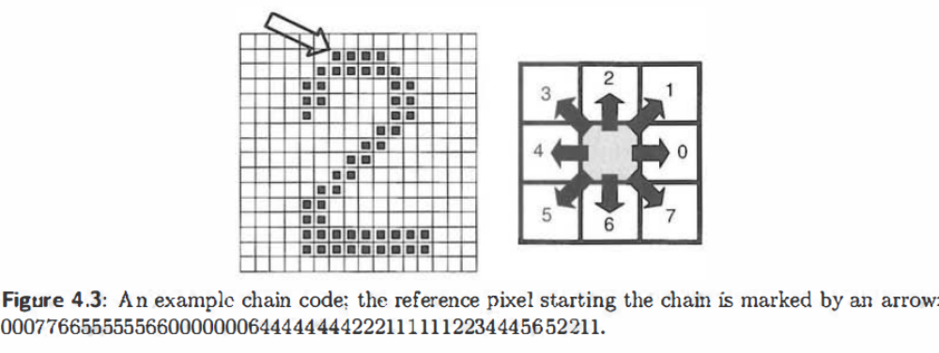
Tradičné dátové štruktúry II
Reťazcové kódy – popisujú hranicu objektu postupnosťou 8 (či 4) smerov

Slide 60
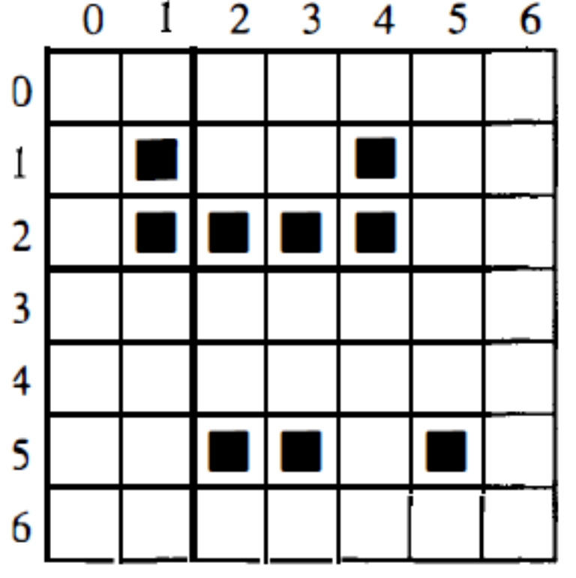
Tradičné dátové štruktúry III
RL kód – používa sa vo faxe
Kóduje po riadkoch
Kóduje vstup a výstup
Kód obrazu vpravo je
(11144)(214)(52355)

Slide 61
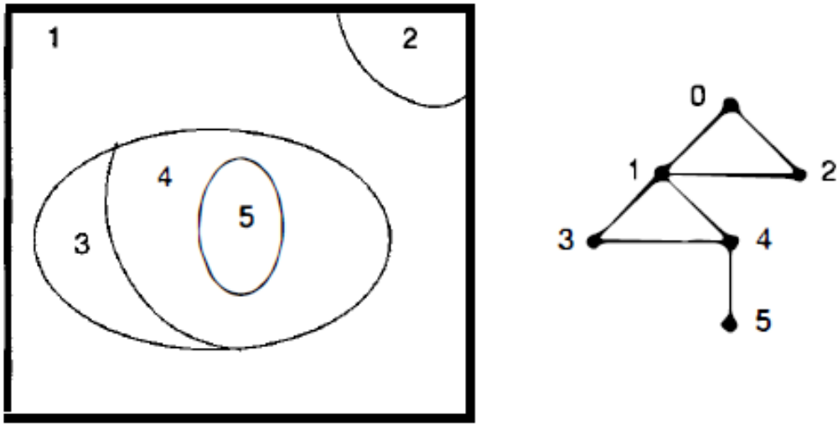
Tradičné dátové štruktúry IV
Topologické dátové štruktúry
Graf susednosti oblastí – vrcholy sú oblasti, hrany vyjadrujú susednosť

Slide 62
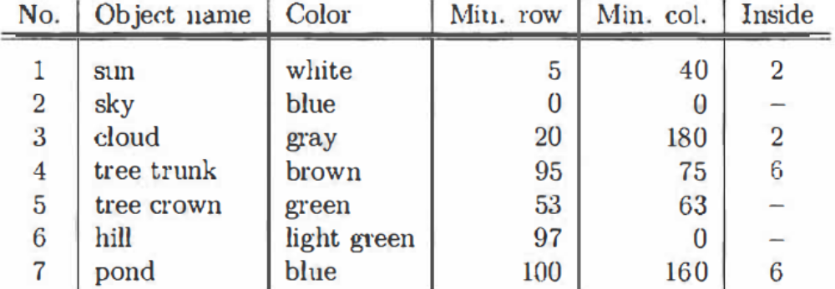
Tradičné dátové štruktúry V
Relačné štruktúry – na vyjadrenie sémantiky, napr. cez relačnú tabuľku

Slide 63

Tradičné dátové štruktúry VI
Táto relačná tabuľka popisuje obraz:

Slide 64
Hierarchické dátové štruktúry
Pri spracovaní obrazu treba robiť veľké množstvo výpočtov, lebo máme veľa dát
Hierarchické štruktúry znížia rozsah dát, zrýchlia výpočet, ktorý sa potom v detaile počíta iba na časti obrazu
Sú to pyramídy a kvadrantové stromy

Slide 65

Pyramídy
M-pyramídy a T-pyramídy
M-pyramídy sú postupnosť matíc $\left(M_{L}, M_{L−1}, …, M_{0}\right),$kde matica $M_{L}$ obsahuje pixely vstupného obrazu, rozmer ďalšej úrovne je polovičný a matica $M_{0}$ je jediný pixel

Slide 66

Pyramídy II
T-pyramídy – stromová štruktúra so zobrazením na výpočet hodnoty v nižšej úrovni (priemer, ľavý horný)

Slide 67
Kvadrantové stromy
Sú modifikáciou T-pyramíd, vrcholy tiež majú 4 synov, ale iba vtedy, ak ich hodnoty sú rozdielne
T-pyramídy sú vyvážené, kvadrantové stromy nie sú, tiež sa inak interpretujú hodnoty vrcholov

Slide 68

Kvadrantové stromy II

